Slide 1
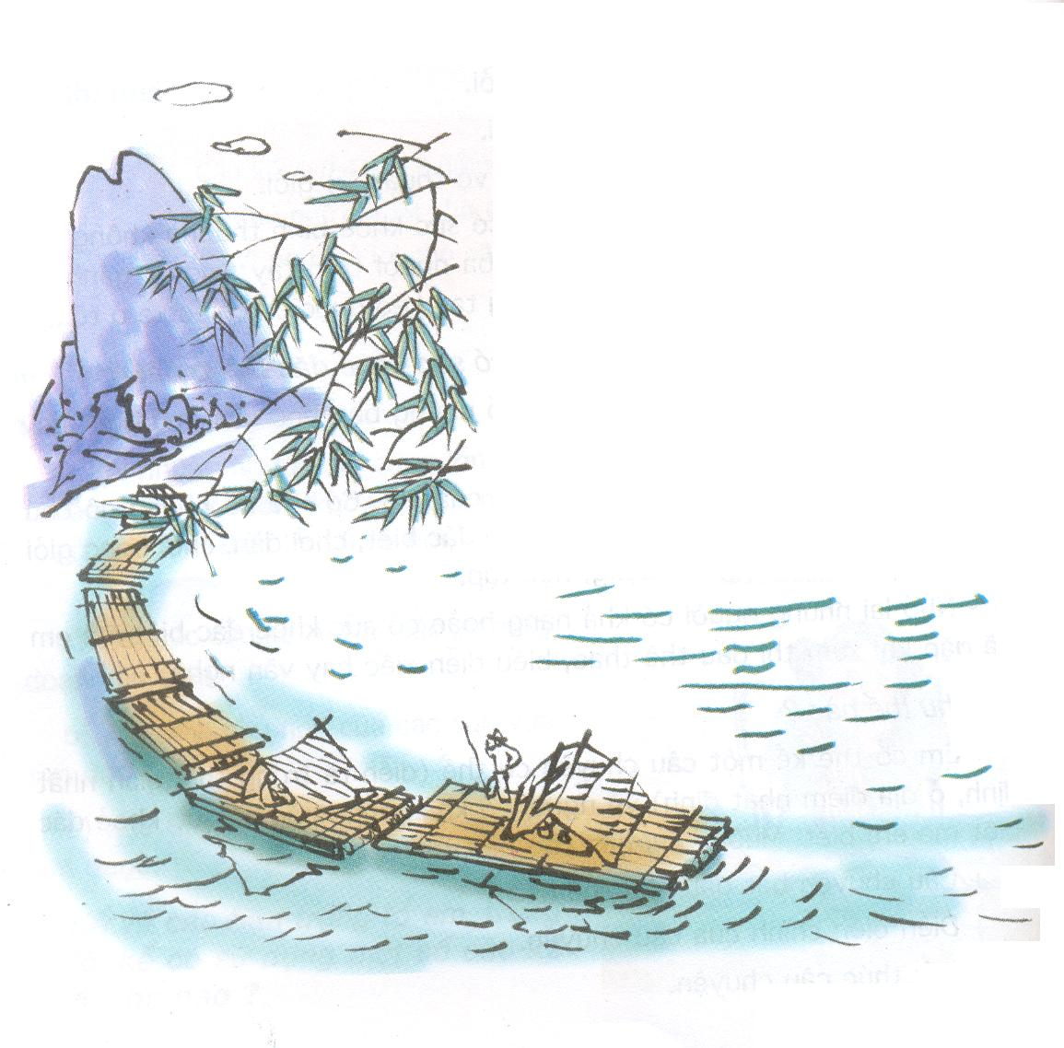
Tập đọc
Bè xuôi sông La

Slide 2
Luyện đọc
* Đọc đúng:
- Dẻ cau, táu mật, muồng đen, trai đất, ngây ngất, vàng hoe,…
* Ngắt câu:
Bè ta xuôi sông La/
Dẻ cau cùng táu mật/
Muồng đen và trai đất/
Lát chun rồi lát hoa//
* Giải nghĩa từ:
- Sông La: con sông thuộc tỉnh Hà Tĩnh.
- Dẻ cau, táu mật, muồng đen, trai đất, lát chun, lát hoa: tên các loại gỗ quý.

Slide 3
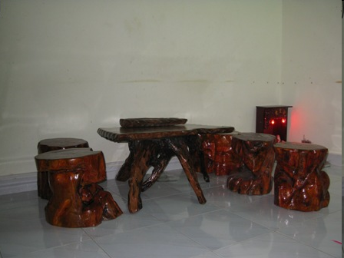
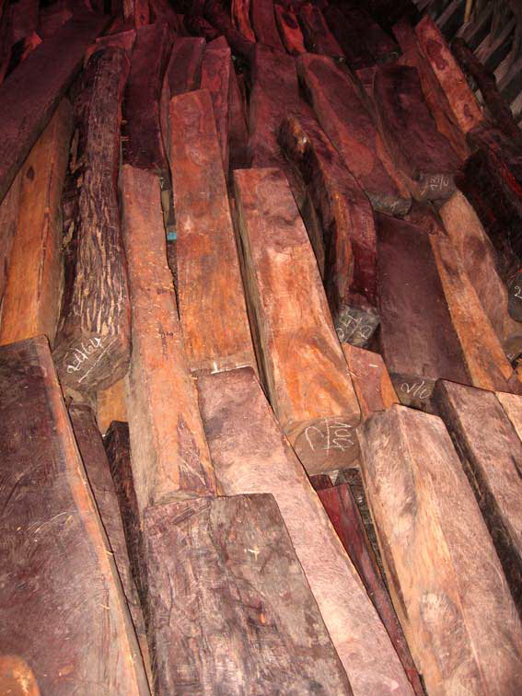
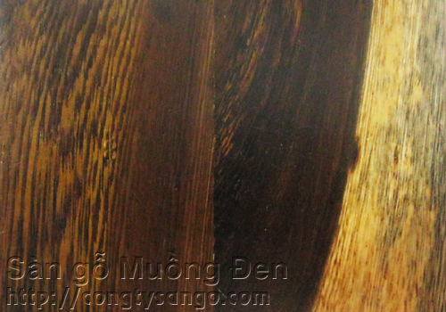
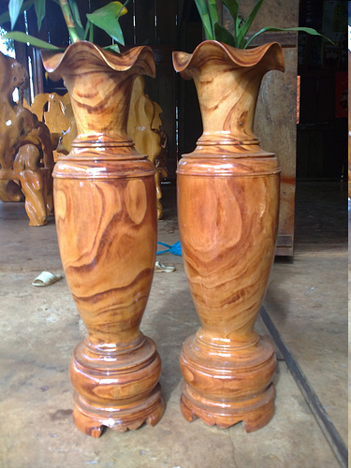
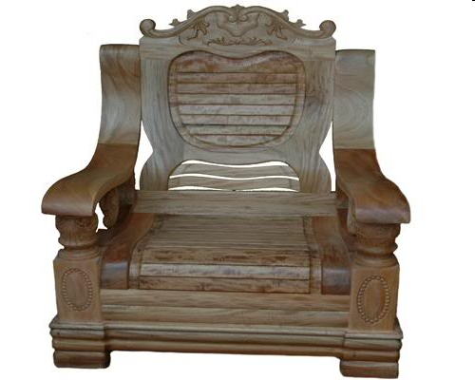
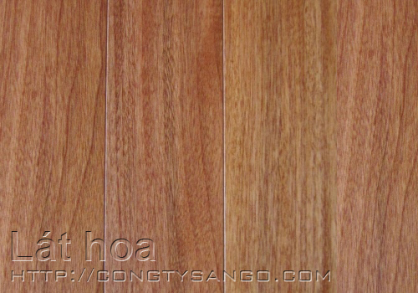
Bộ bàn ghế bằng dẻ cau
Táu mật
Sàn gỗ câu muồng đen
Lọ lục bình làm từ gỗ cây trai
Ghế gỗ cây lát chun
Sàn gỗ cây lát hoa

Slide 4


ĐỌC THEO CẶP

Slide 5
Tìm hiểu bài.
Sông La đẹp như thế nào?
Nối từ ở bên trái với từ thích hợp ở bên phải để có những hình ảnh đẹp
1. Nước sông La |  | a..tre xanh im mát, mươn mướt đôi hàng mi
2. Bờ sông |  | b. chim hót
3. Sóng nước |  | c. trong veo như ánh mắt
4. Trên mặt nước |  | d. Long lanh như vảy cá
 |  | e. Bè gỗ lượn đàn như bầy trâu đằm mình trong dòng nước.

Slide 6
2. Chiếc bè gỗ được ví với cái gì? Cách nói ấy có gì hay?
- Chiếc bè gỗ được ví với đàn trâu đằm mình thong thả trôi theo dòng sông: Bè đi chiều thầm thì/ Gỗ lượn đàn thong thả/ Như bầy trâu lim dim/ Đằm mình trong êm ả/ Cách so sánh như thế làm cho cảnh bè gỗ trôi trên sông hiện lên rất cụ thể, sống động.

Slide 7
3. Vì sao đi trên bè, tác giả lại nghĩ đến mùi vôi xây, mùi lán cưa và những mái ngói hồng?
- Vì tác giả mơ tưởng đến ngày mai: Những chiếc bè gỗ được trở về xuôi sẽ góp phần vào công cuộc xây dựng lại quê hương đang bị chiến tranh tàn phá.
4. Hình ảnh “Trong đạn bom đổ nát; Bừng tươi nụ ngói hồng” nói lên điều gì?
- Nói lên tài trí, sức mạnh của nhân dân ta trong công cuộc dựng xây đất nước,bất chấp bom đạn của kẻ thù.

Slide 8
* Những loại gỗ quý nào đang xuôi dòng sông La?
- Bè xuôi sông La chở nhiều loại gỗ quý như: dẻ cau, táu mật, muồng đen, trai đất, lát chun, lát hoa.
* Khổ thơ hai cho ta thấy điều gì?
Vẻ đẹp bình yên trên dòng sông La.
* Khổ thơ 3 nói lên điều gì?
- Sức mạnh, tài năng của con người Việt Nam trong công cuộc xây dựng quê hương đất nước, bất chấp bom đạn của kẻ thù.

Slide 9
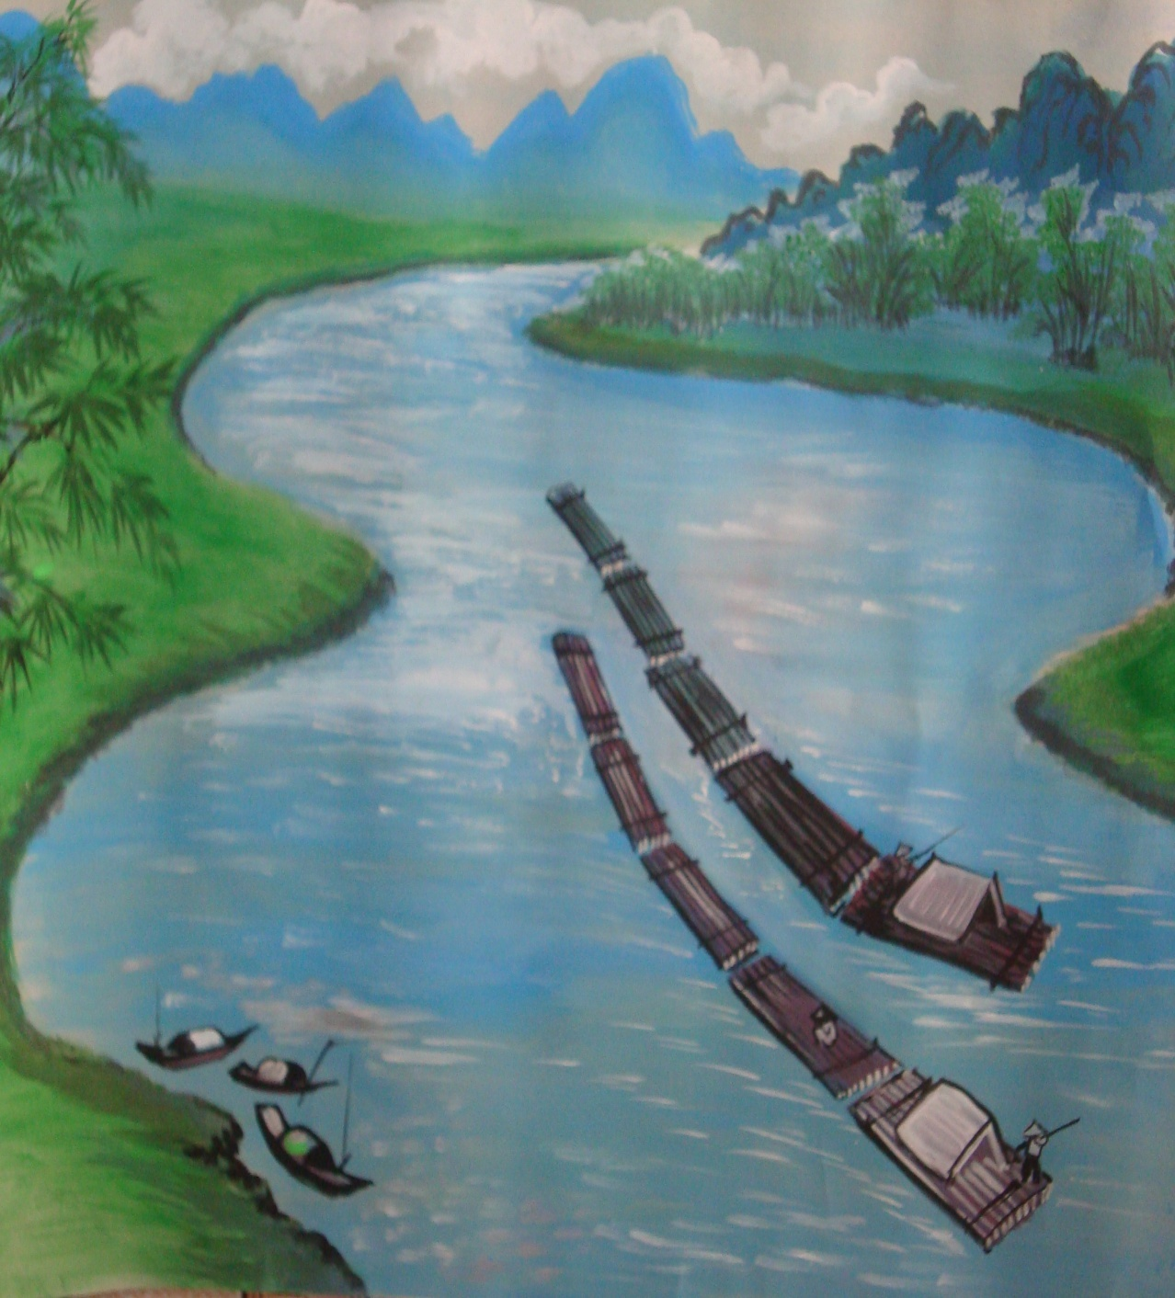
ĐỌC DIỄN CẢM
Sông La ơi sông La
Trong veo/ như ánh mắt
Bờ tre xanh im mát
Mươn mướt đôi hàng mi
Bè đi chiều thầm thì
Gỗ lượn đàn thong thả
Như bầy trâu lim dim
Đằm mình/ trong êm ả
Sóng long lanh vẩy cá
Chim hót trên bờ đê.

Slide 10
Đọc thuộc lòng
Sông La ơi sông La
Trong veo/ như ánh mắt
Bờ tre xanh im mát
Mươn mướt đôi hàng mi
Bè đi chiều thầm thì
Gỗ lượn đàn thong thả
Như bầy trâu lim dim
Đằm mình/ trong êm ả
Sóng long lanh vẩy cá
Chim hót trên bờ đê.

Slide 11

THI ĐỌC
HỌC THUỘC LÒNG
- Nêu nội dung chính của bài thơ?
* Nội dung: Ca ngợi vẻ đẹp của dòng sông La và sức sống mạnh mẽ của con người Việt Nam.

Slide 12
Liên hệ thực tế
- Quê hương em có con sông nào? Sông đó có ích lợi gì đối với con người?
- Chúng ta cần làm gì để bảo vệ con sông quê hương?

Slide 13
* Nội dung: Ca ngợi vẻ đẹp của dòng sông La và sức sống mạnh mẽ của con người Việt Nam.

Slide 14


Slide 15


CHÀO TẠM BiỆT
CÁC EM !

